Slide 1
Решённые задачи
Поскребышев Вячеслав

Slide 2
1. Сколько атомов приходится на одну элементарную ячейку в кристаллах с простой гексагональной структурой?
N = 12 * 1/6 = 2 атома. Где 12, это число атомов в гексагональной структуре, а 1/6, это сколько ячеек делят один атом, в данном случае 6 ячеек делят один атом.

Slide 3
2. Сколько атомов приходится на одну элементарную ячейку гексагональной структуры с плотной упаковкой?
N = (12 x 1/6) + (2 x 1/2) + 3 = 2 + 1 + 3 = 6. Первые скобки, это случай прошлой задачи. Вторые скобки: так как для ГПУ есть атомы в центре верхней и нижней грани, то 2 － это количество таких атомов; 1/2 － это колличество граней, которые делят один атом, находящийся в центре граней и ко всему этому добавляются 3 атома, которые находятся внутри ГПУ ячейки.

Slide 4
3. Определить число элементарных ячеек в единице объёма кристалла хлористого цезия с простой кубической ячейкой. Плотность кристалла равна 3970 кг/м^3, молярная масса 0,168 кг/моль.
Структура ClCs － это кубическая ячейка, где в вершинах ионы Cl, а в центре ион Cs.
Сначала считаем сколько формульных единиц(молекул) приходится на одну ячейку: Cl = 8 x 1/8 = 1; Cs = 1 x 1 = 1 => N = 1.
Плотность любого вещества p = m_яч / V_яч. Так как N = 1, то
m_яч = M / N_A; M － это молярная масса, а N_A － постоянная Авогадро.
Объём одной ячейки V_яч = 1 / n, где n － число всех ячеек в кристалле.
p = (M / N_A) / (1 / n) = (n x M) / N_A => n = (p x N_A) / M
n = (3970 x 6,022 x 10^23) / 0,168 ≈ 14,23 x 10^27 ≈ 1,42 x 10^28 m^(-3)
Ответ: n ≈ 1,42 x 10^28 m^(-3).

Slide 5
4. Определить число элементарных ячеек в единице объёма кристалла меди, который имеет ГЦК-ячейку. Плотность и прекрасная массиа равны 8930 кг/м^3 и 0,064 кг/моль соответственно.
Находим число атомов принадлежащих одной ячейке(Гранецентрированной Кубической Решётке):
N = (8 x 1/8) + (6 x 1/2) = 1 + 3 = 4 => m_яч = (4 x M) / N_A => p = m_яч / V_яч =>
p = (4 x M x n) / N_A => n = (p x N_A) / (4 x M) =>
n = (8930 x 6,022 x 10^23) / (4 x 0,064) = 5,378 x 10^27 / 0,256 ≈ 21,0 x 10^27 =
= 2,1 x 10^28
Ответ: n ≈ 2,1 x 10^28.

Slide 6
5. Вычислить плотность кадмия, который имеет плотноупакованную гексагональную структуру с постоянными элементарной ячейки: a = 0,297 и c = 0,561 нм. M = 0,112 кг/моль.
Ищем число атомов в одной ячейке(ГПУ-ячейке): N = (12 x 1/6) + (2 x 1/2) + 3 = 6
Так как в основании шестиуголник, то объём шестиугольной призмы:
V_яч = (3√3 / 2) x a^2 x c => p = m_яч / V_яч = (Z x M) / (N_A x V_яч) =
= (6 x 0,112) / (6,022 x 10^23 x (3√3 / 2) x 0,297^2 x 0,561) =
= (6 x 0,112) / (6,022 x 10^23 x 1,286 x 10^(-28)) = 0,672 / 7,74 x 10^(-5) ≈ 8680 кг/м^3
Ответ: p = 8680 кг/м^3.

Slide 7
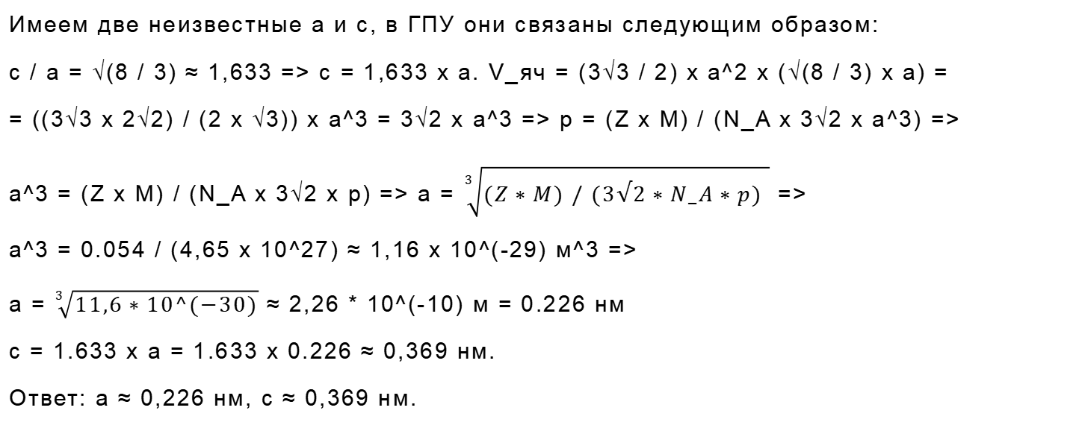
6. Плотность кристалла бериллия равна 1820 кг/м^3. Вычислить постоянную решётки бериллия, который имеет гексагональную структуру с плотной упаковкой.
Имеем две неизвестные a и c, в ГПУ они связаны следующим образом:
c / a = √(8 / 3) ≈ 1,633 => c = 1,633 x a. V_яч = (3√3 / 2) x a^2 x (√(8 / 3) x a) =
= ((3√3 x 2√2) / (2 x √3)) x a^3 = 3√2 x a^3 => p = (Z x M) / (N_A x 3√2 x a^3) =>
a^3 = (Z x M) / (N_A x 3√2 x p) => a = $\sqrt[3]{(Z∗M) / (3√2∗N_A∗p) }$ =>
a^3 = 0.054 / (4,65 x 10^27) ≈ 1,16 x 10^(-29) м^3 =>
a = $\sqrt[3]{11,6∗10^(−30)}$ ≈ 2,26 * 10^(-10) м = 0.226 нм
c = 1.633 x a = 1.633 x 0.226 ≈ 0,369 нм.
Ответ: a ≈ 0,226 нм, c ≈ 0,369 нм.

Slide 8
7. Определить Миллеровские индексы плотности, отсекающие на осях координат отрезки 4a, 3b, 2c.
Плокость отсекает на осях:
На оси x отрезок 4a;
На оси y отрезок 3b;
На оси z отрезок 2c.
Запишем (4, 3, 2)
Берём обратные величины от отсекаемых отрезков: 1/4, 1/3, 1/2.
Так как Миллеровские индексы должны быть целыми числами, то находим НОК знаменателей, НОК(4, 3, 2) = 12 и умножаем все дроби на 12
1/4 x 12 = 3; 1/3 x 12 = 4; 1/2 x 12 = 6 => (346).
Ответ: (346).

